Slide 1



A RAG társadalomtudományi alkalmazásai
Üveges István
MILAB -Budapest Deep Learning Reading Seminar meetup
2024.06.26.

Slide 2

Joghoz való hozzáférés (Access to Justice)
Jogszociológia – a társadalom demográfiai tényezők mentén erősen megosztott. A társadalmi erőforrások (idő, pénz, műveltség stb.) egyenlőtlen eloszlása a jog segítségül hívásában is akadályt jelenthet
Ez kiterjeszthető a jog nyelvi dimenziójára is
A jogi / hivatalos (tájékoztató) szövegek (gyakran és szükségtelenül) bonyolultak → A jogi / hivatali nyelv megértése a laikusok számára erősen akadályozott (szaknyelv)
Jogérvényesítésben hátrány, szabálykövetésben akadályozottság
Ugyanakkor az állampolgárok felé kommunikált normák betartása mindenkire nézve kötelező

Slide 3
A jog hozzáférhetősége
Hivatalos tájékoztatók
„Az úti okmány iránti kérelem előterjesztésekor
a kérelmező
a kérelmezett úti okmány adattartalmát képező személyes adatait, azok ellenőrzésére szolgáló okiratokat, lakcímét, illetve értesítési címét,
továbbá arcképmását és saját kezű aláírását
köteles az eljáró útlevélhatóság rendelkezésére bocsátani.
Felhívjuk azonban a figyelmet arra, hogy az arcképmás, aláírás, és ujjnyomat a kérelem benyújtásakor kerül felvételezésre.”
„Új útlevél igényléséhez
hozza magával
1. Lakcímkártyáját
2. Érvényes személyi igazolványát, kártya formájú jogosítványát, vagy útlevelét.
Az útlevélhez fotót készítünk Önről, továbbá rögzítjük az aláírását és ujjlenyomatát.”

Slide 4
A jog hozzáférhetősége
Törvényszövegek
2013. évi CXXII. Törvény a mező- és erdőgazdasági földek forgalmáról
(ii) 45. § (1) Az erdőnek minősülő föld haszonbérbe adása esetén előhaszonbérleti jog illeti meg a volt haszonbérlő olyan földművest, illetve mezőgazdasági termelőszervezetet
a) aki helyben lakó szomszédnak, illetve amely helybeli illetőségű szomszédnak minősül,
b) aki helyben lakónak minősül, illetve amely helybeli illetőségűnek minősül, vagy
c) akinek az életvitelszerű lakáshasználata helye illetve akinek, vagy amelynek a mezőgazdasági üzemközpontja legalább 3 éve olyan településen van, amelynek közigazgatási határa a haszonbérlet tárgyát képező föld fekvése szerinti település közigazgatási határától közúton vagy közforgalom elől el nem zárt magánúton legfeljebb 20 km távolságra van.

Slide 5
Megközelítési módok
Közérthetőséget támogató módszerek a megcélzott felhasználók, és az alkalmazott megoldások szerint csoportosítva
Szakértők, fogalmazók
Laikusok
Szabályalapú megközelítés
Szabályalapú
Közérthető átiratok (LLM)
RAG alapú
keresőfelület
(QA-system)
Gépi tanulás
(Klasszikus) gépi tanulás

Slide 6

Szabályalapú megközelítés
ISO/DIS 24495-1 Plain language (ISO standard a közérthető megfogalmazás alapelveiről)
Stíluskönyv: Kúria joggyakorlatelemző munkacsoport – javaslatok a nyelvi egységesítésre
Nyelvtudományi irányzatok
  Funkcióigék kerülése (említésre került – említette, intézkedést foganatosít – intézkedik)
  Illetve ( A illetve B – A és? B, A vagy? B, A és/vagy? B)
  Technikai és szakzsargon
  Archaizmusok (ekképpen, kérelem előterjesztése)
  Nominalizáció (… való keresést követően – … keresve)
  Terjengősség (futtatásához az alábbi informatikai feltételek megléte szükséges – futtatásának feltétele)
Determinisztikus (túl- alulgenerálás elkerülhető)
Interpretálható
Jelentős szakértelem (több tud. területen is)
Rugalmatlan
Nehezen bővíthető
Nem minden implementálható („egy gondolat, egy bekezdés”)

Slide 7
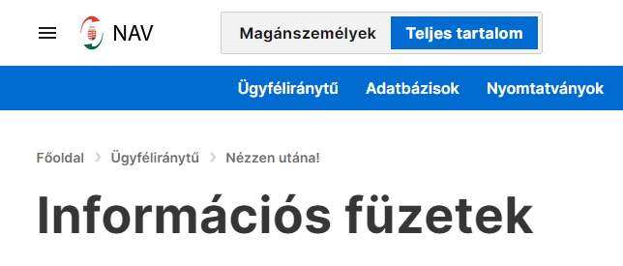
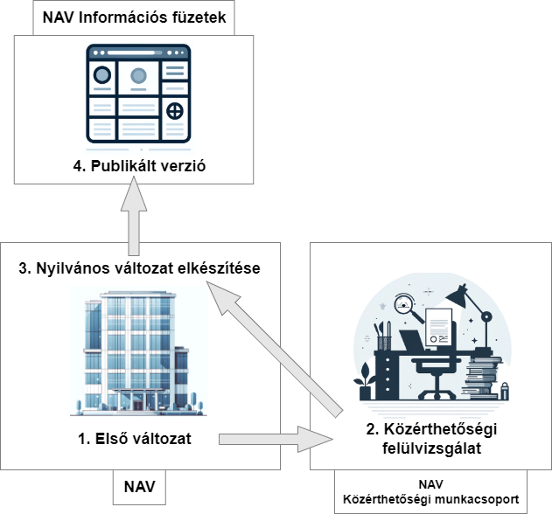
Modelltanítás
Pl. BERT, XLM-RoBERTa stb.
Training adatok: NAV Információs füzetek (laikusoknak címzett – „funkcionális” szövegek)
Adatok „tisztasága”; a konkrét esetben
  Helyesírási javítások
  Terminológiai egységesítés
  Közérthetőségi javítások

Slide 8
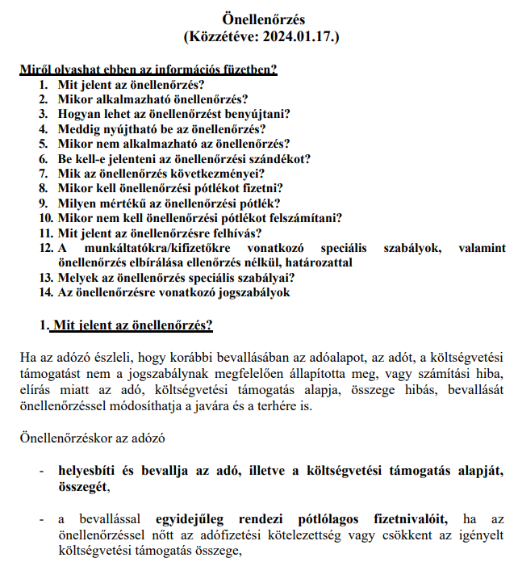
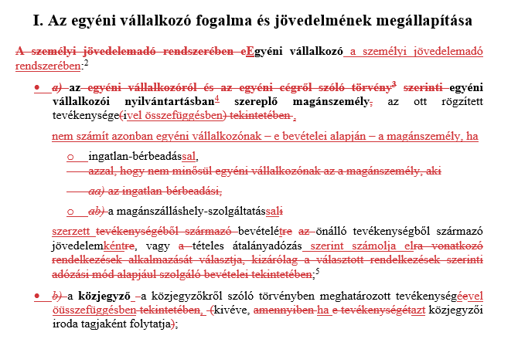
NAV Információs füzetek

Slide 9
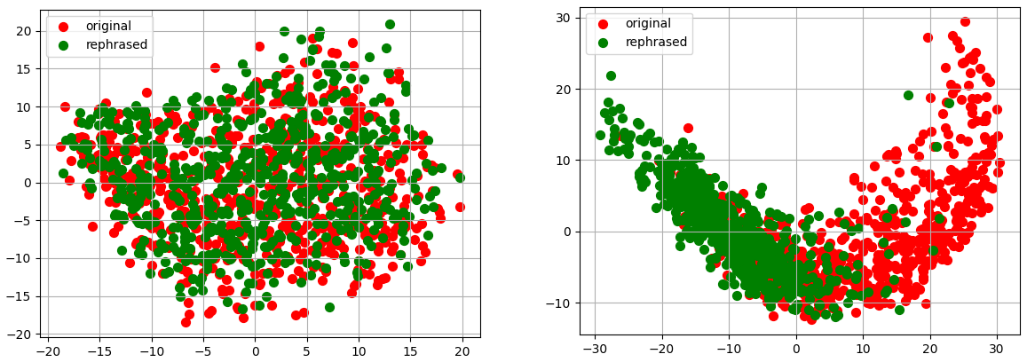
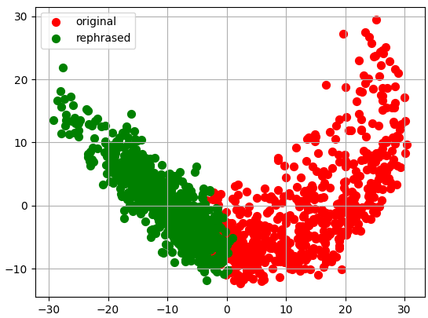
Modelltanítás
Generalizálási képesség
Transfer learning (multilingual modellek)
Nehezen (vagy nem) interpretálható (black box)

Slide 10
Közérthető átiratok készítése
Prompt-engineering
Zero-, few-shot
LLM fine-tuning (Google Gemini pro 1.0)
Kísérlet: 2013. évi CXXII. Törvény a mező- és erdőgazdasági földek forgalmáról
Prompt engineering (mega promptok?)
Háttérben automatikus gépi fordítás
Inkább absztraktív összefoglaló
Normatív tartalom megváltozik

Slide 11
RAG
Gyakorlati implementáció: adózói co-pilot (Montana Tudásmenedzsment Kft.)
Információs füzetek szegmentálása (html – szakaszok – cím hierarchia)
Kérdés – válasz chunkok vektorizálása külön
Prompt: közérthető válasz
Intuitív – „beszélgessünk az adatainkkal”
Dokumentumok szemantikai / tartalmi egységei (kézzel – automatikusan)
Hány dokumentum képezze a válasz alapját? (Hány % az Szja 2024-ben? De: Mi az Szja bevallás menete?)
Mit tegyünk, ha NINCS helyes válasz az adatbázisban?

Slide 12
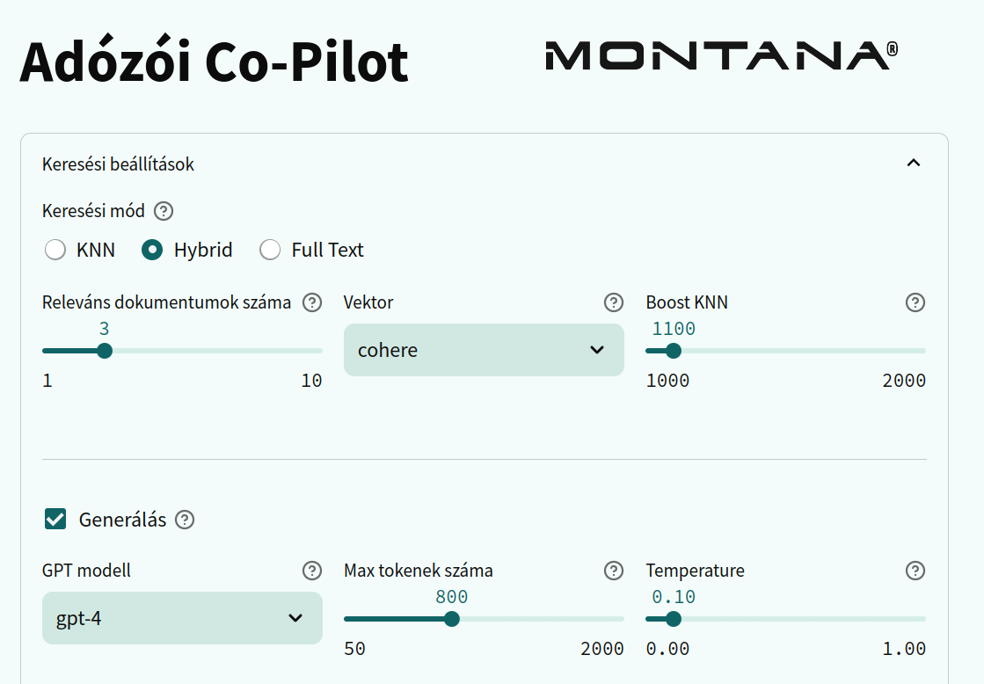

Slide 13
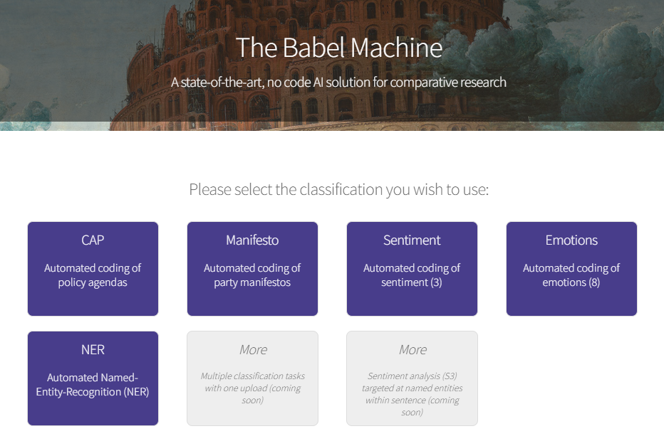
Általánosan
Bármilyen projekt esetében, ahol adatbázisok elérhetővé és intuitívan kereshetővé tétele a cél a szélesebb nagyközönség számára
Adatbázis lekérdezések természetesnyelvi „query”-k alapján
Korlátozott precedens rendszer -
„A Kúria 2012 elejétől hozott határozatai közül azok, amelyek a Bírósági Határozatok Gyűjteményében, a birosag.hu-n megjelentek, rendelkeznek azzal az elvi képességgel (azaz „precedensképesek”), hogy jogkérdésben azoknál későbbi, folyamatban lévő ügyekben kötő erejű értelmezést adjanak mindaddig, amíg az ezekben foglalt jogértelmezéstől a Kúria tudatosan eltér.”
Bírósági határozatok keresése
Stb.

Slide 14
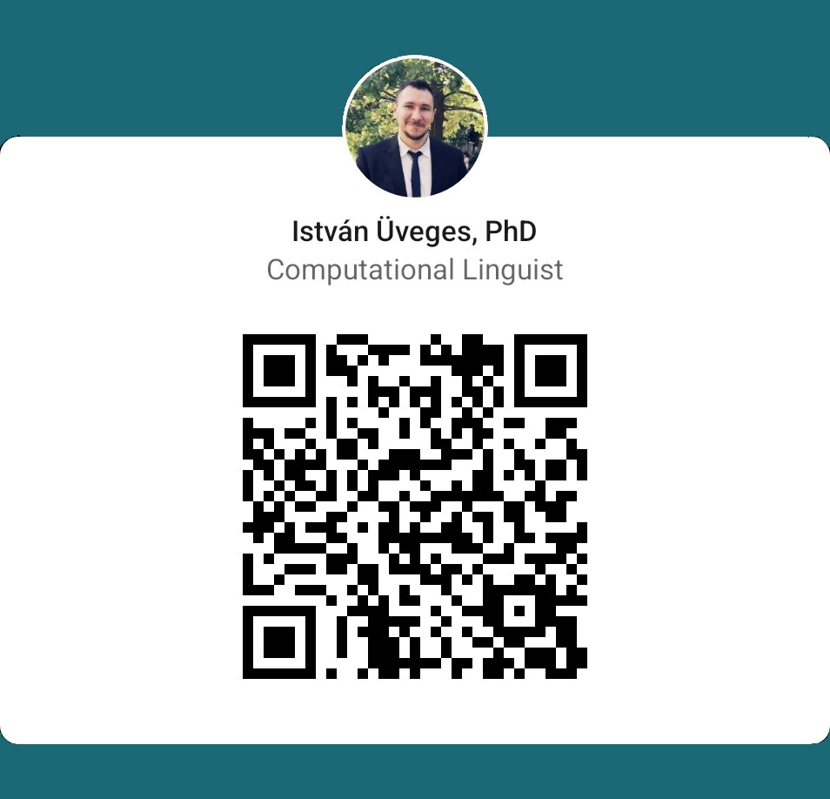
Köszönöm a figyelmet!

